Slide 1

Treinamento do Censo Escolar 2018
Coordenação Geral do Censo da Educação Básica
Lomarques Santos
Rômea Ribeiro
Suele Sales
Brasília-DF | Maio 2018

Slide 2

SUMÁRIO
Acessando o sistema
Regras do sistema
Cadastro de escola
Cadastro de turma
Cadastro de aluno
Cadastro de profissional escolar em sala de aula
Fechamento
Módulo confirmação de matrículas
Análise comparativa
Relatórios
Instruções gerais

Slide 3
ACESSANDO O SISTEMA

Slide 4
Acessando o Sistema
O Educacenso é um sistema eletrônico de coleta de informações educacionais composto por um aplicativo web, que permite a coleta, a migração e alteração de dados educacionais das escolas de todo o território nacional.
O endereço do sistema Educacenso é http:// educacenso.inep.gov.br.
A declaração das informações no sistema Educacenso devem refletir a realidade da escola na data de referência do Censo Escolar, última quarta-feira do mês de maio (30/05/2018).
Definição

Slide 5
Acessando o Sistema
Apenas as pessoas designadas pela escola para o fornecimento das informações censitárias podem fazê-lo, por meio da informação do CPF e senha, e de acordo com seu nível de acesso.
Definição

Slide 6
Acessando o Sistema
Requisitos Mínimos para acesso ao sistema Educacenso
Google Chrome Versão 39 ou superior
Mozilla Firefox Versão 37 ou superior
Definição
Para ter o melhor desempenho, recomendamos os seguintes requisitos de sistema:
 | Requisitos para Windows | Requisitos para Mac | Requisitos para Linux
Sistema operacional | Windows XP Service Pack 2 ou posterior Windows Vista Windows 7 Windows 8 Windows 10 | Mac OS X 10.6 ou posterior | Ubuntu 12.04+ Debian 7+ OpenSuSE 12.2+ Fedora Linux 17
Processador | Intel Pentium 4 ou posterior | Intel | Intel Pentium 4 ou posterior
Espaço livre em disco | 350 MB
RAM | 512 MB

Slide 7
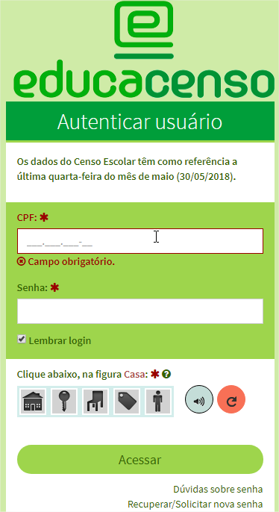
Acessando o Sistema
Informe o CPF do usuário cadastrado.
Os usuários que já possuem senha de anos anteriores devem utilizá-la em 2018.
Definição
Captcha:
Responder o desafio
Caso tenha esquecido sua senha, é necessário solicitar nova senha.

Slide 8
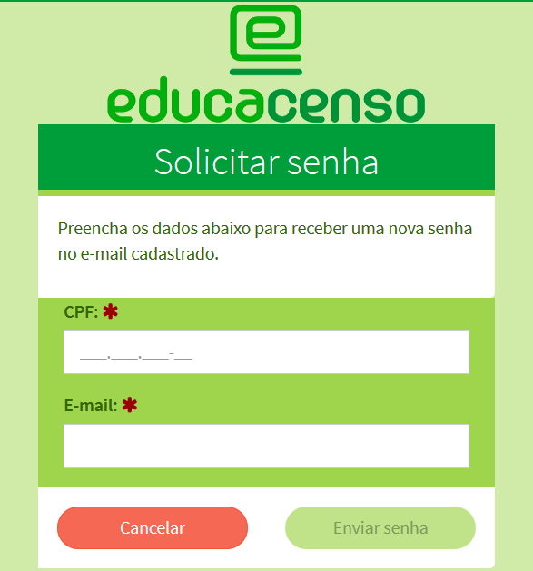
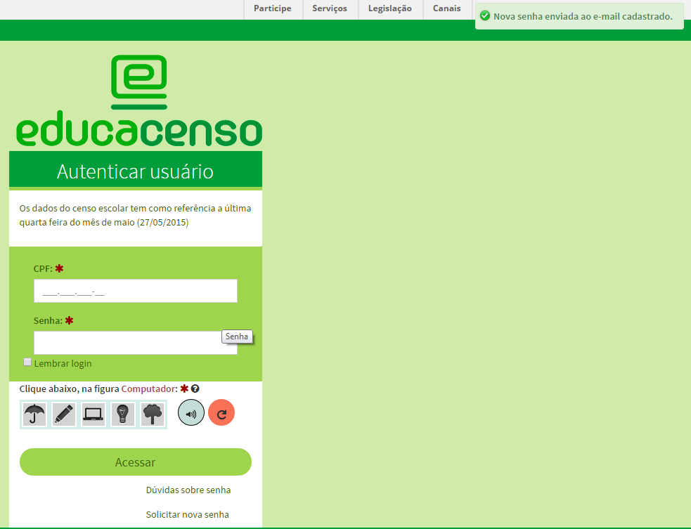
Acessando o Sistema
Solicitar Nova Senha
Preencha o CPF registrado no cadastro de usuário.
Definição
Para recuperação de senha deve ser informado o e-mail conforme foi cadastrado.

Slide 9
Acessando o Sistema
Solicitar Nova Senha
O sistema encaminha uma senha temporária e confirma a solicitação.
Informe o CPF e a senha temporária enviada ao seu e-mail.
Sugerimos que a senha enviada por e-mail seja copiada e colada (Ctrl C + Ctrl V), ao invés de digitada.

Slide 10
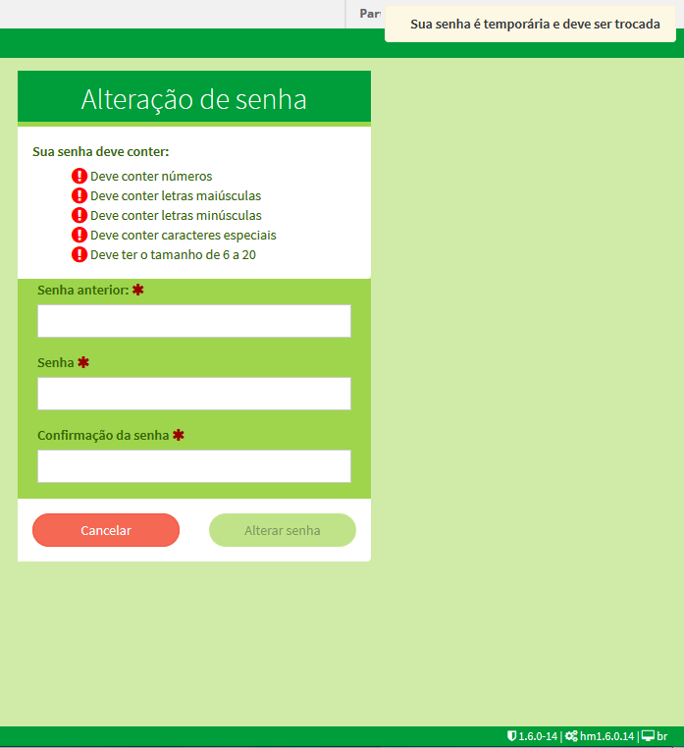
Acessando o Sistema
Solicitar Nova Senha
Definição
O sistema habilita os campos para alteração de senha. Crie uma nova senha utilizando os critérios do sistema e lembre-se de memorizá-la

Slide 11
Acessando o Sistema
Cadastro de usuário
Para o acesso ao sistema Educacenso é necessário que os usuários das escolas, da Setec, as secretarias estaduais e municipais de educação e os gestores educacionais sejam previamente cadastrados no sistema.
Definição

Slide 12
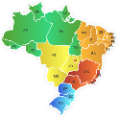
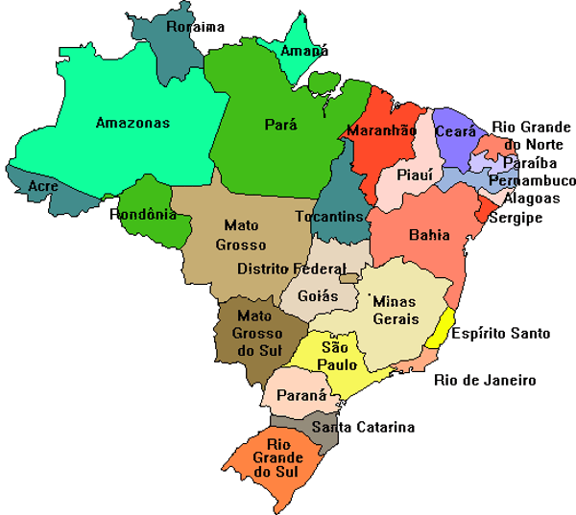
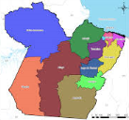
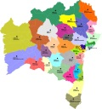
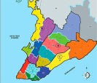

Acessando o Sistema
Cadastro de usuário
Os perfis de acesso ao sistema Educacenso são:
Inep;
Secretaria Estadual;
Setec;
Órgão regional;
Secretaria Municipal;
Escola.
Definição

Slide 13
Acessando o Sistema
Cadastro de usuário
Para cada perfil, os usuários poderão ser cadastrados com níveis de acesso diferenciados, a saber:
Leitor: Apenas visualiza os dados informados;
Executor: Visualiza e altera os dados informados;
Superusuário: Visualiza e altera os dados informados e ainda cadastra novos usuários no sistema.
Definição

Slide 14
Regras do sistema
Para facilitar o preenchimento das informações no sistema Educacenso sugere-se que realize o preenchimento dos cadastros na seguinte ordem: Escola, Turma, Aluno e Profissional Escolar (Remanejamento). Depois de preencher uma turma, preencha as informações dos alunos e profissionais escolares dessa turma.
Regras dos campos
Determinam as condições das variáveis da coleta, por exemplo; validações dos caracteres aceitos, tamanho do campo, obrigatoriedade e campos interdependentes. Uma demonstração dessa característica no sistema é, por exemplo, não ser possível informar o campo de categoria de escola privada se antes não for informado no campo dependência administrativa que a escola é privada.

Slide 15


Regras do sistema
Crítica de consistência – Erro impeditivo X Erro X Aviso
Erro impeditivo: não permite a gravação no banco de dados enquanto a informação não for inserida ou corrigida. Exemplo: CEP não informado;
Erros pendentes de confirmação: permite a gravação no banco de dados mesmo se a informação não for inserida, porém essa informação deverá ser confirmada antes da conclusão da coleta, se não a escola não emitirá recibo de fechamento. Exemplo: disciplinas que estavam sem docentes;
Aviso: mensagens de alerta que apenas indicam possíveis inconsistências. Não impede a gravação das informações e nem a conclusão da coleta. Exemplo: CNPJ de escola privada não informado.

Slide 16



Regras do sistema
Botões disponíveis nos cadastros:
Disponibilizado ao final de todos os cadastros. Envia e salva as informações alteradas/ cadastradas.
No cadastro/pesquisa de informações no sistema Educacenso é disponibilizada a opção para limpar os dados inseridos.
Nos cadastros já existentes no sistema Educacenso, é possível cancelar as alterações realizadas.

Slide 17
CADASTRO DE ESCOLA

Slide 18
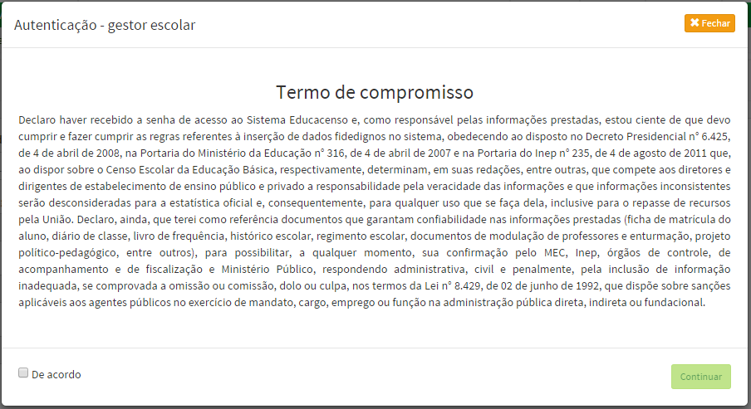
Cadastro de escola
Termo de Compromisso
É importante que seja realizada a leitura e marcado o “De acordo”. Aparecerá apenas ao acessar a escola, no menu autenticação do gestor e no momento do fechamento do Censo.

Slide 19
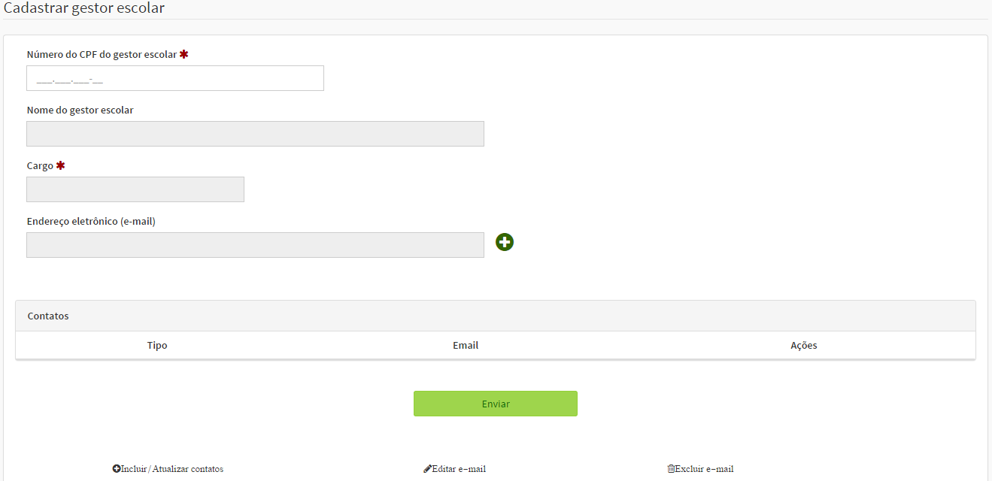
Cadastro de escola
Autenticação do Gestor Escolar
Os campos de autenticação do gestor escolar devem ser informados com o dado do responsável legal da escola e não pelo informante do Censo.
Essa informação é obrigatória antes de realizar qualquer outra ação no sistema.
Todo gestor escolar torna-se automaticamente um usuário do sistema com perfil leitor de sua escola. Ao cadastrar seus dados no sistema ele receberá uma senha de acesso em seu e-mail.
O CPF e nome do gestor escolar deverão estar de acordo com os dados da Receita Federal.

Slide 20
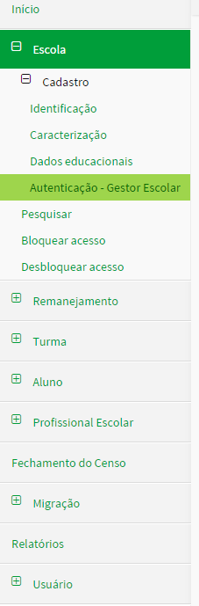

Cadastro de escola
Autenticação do Gestor Escolar
Os dados de gestor podem ser consultados/atualizados na opção de menu Escola – Autenticação – Gestor Escolar.

Slide 21
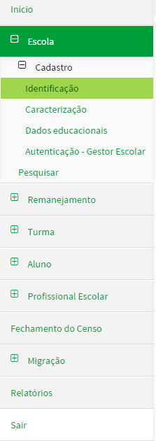
Cadastro de escola
Identificação

Slide 22
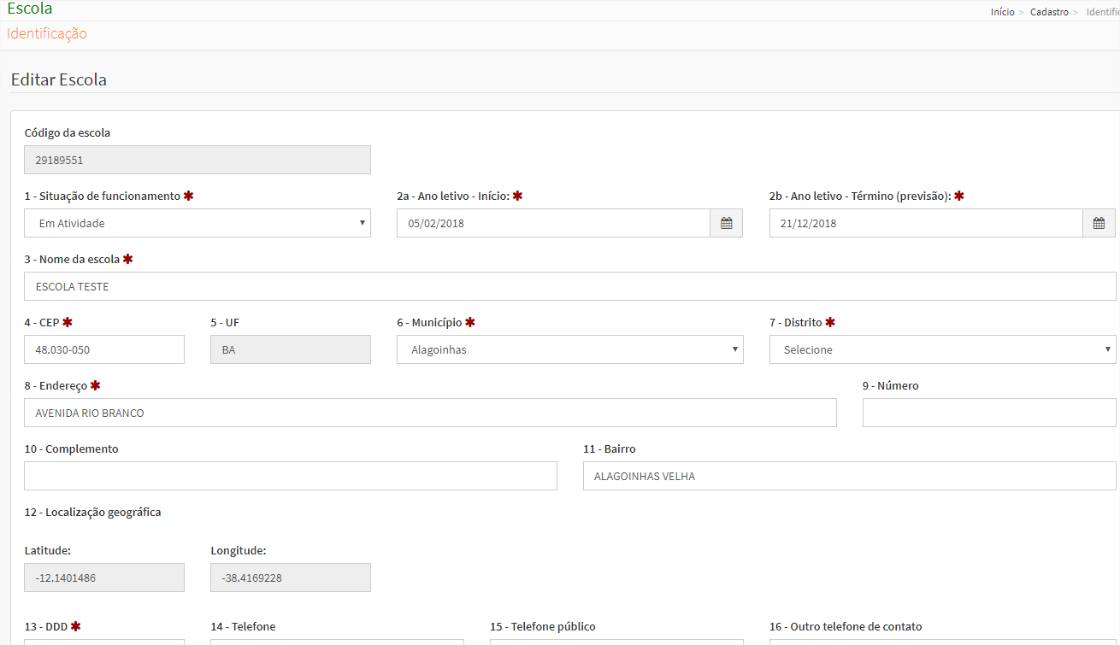
Cadastro de escola
-Início: 2017 ou 2018.
-Término: 2018 ou 2019 e após a data de referência.
-O término não poderá ser anterior ou igual ao início.
Identificação
Dados de endereço carregados conforme o CEP, porém são editáveis.
Localização Geográfica: Campo desabilitado para edição. Será carregado com os dados do ano anterior.
Informações editáveis apenas pelo perfil estado, Setec e Inep :Município, Órgão Regional, Localização/ Zona da escola e Dependência Administrativa. As alterações dessas informações devem ser realizadas com base em documentação comprobatória.
Alteração em 2018: retirado o mapa das escolas.

Slide 23
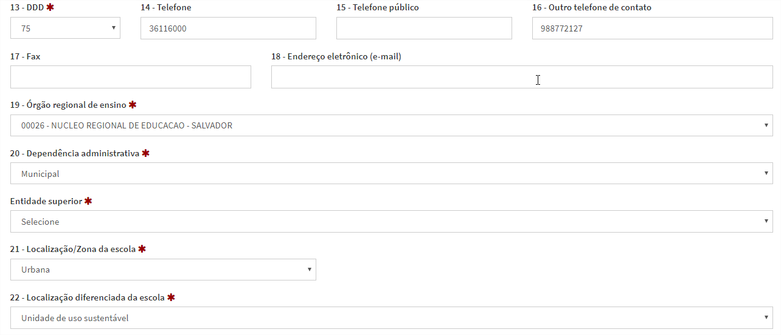
Cadastro de escola
Identificação
Os telefones de contato da escola devem ser atualizados. Destaca-se que o número de Telefone e Outro telefone de contato poderão ter 9 dígitos, sendo o primeiro sempre o número 9.
Localização diferenciada da escola “área de assentamento” e zona/localização da escola “urbana”: mensagem de erro; Localização diferenciada da escola “terra indígena” e Escola indígena “não”: mensagem de aviso.

Slide 24
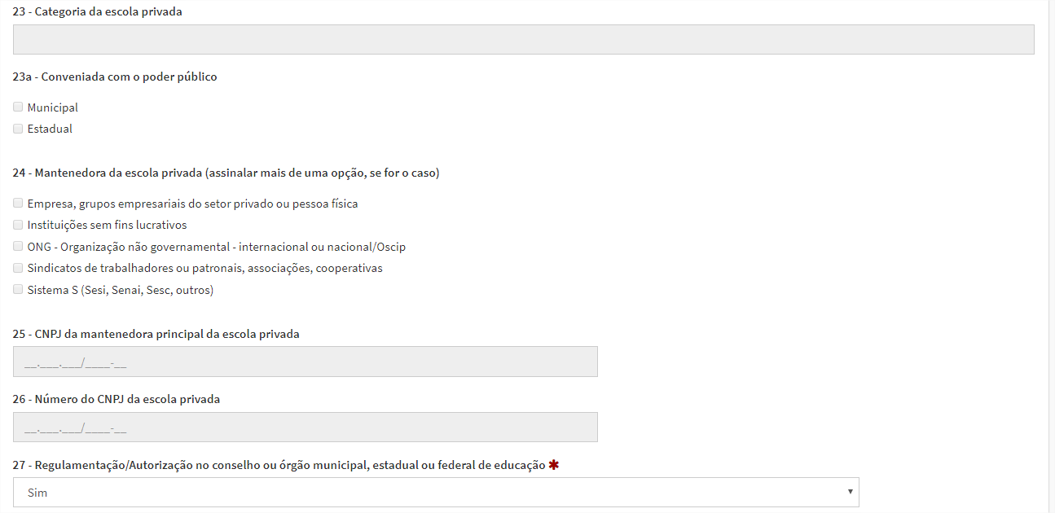
Cadastro de escola
Identificação
Para as escolas privadas serão habilitados campos específicos, sendo os campos: Conveniada com o poder público, CNPJ da mantenedora principal e CNPJ da escola privada de preenchimento opcional.
Atenção! O campo 23a. Conveniada com o poder público - não habilitado para o perfil escola; para o perfil municipal habilitado apenas a opção municipal.
O campo 27 deve ser atualizado sempre que necessário. Essa informação é fundamental para o repasse de recursos do Fundeb.

Slide 25
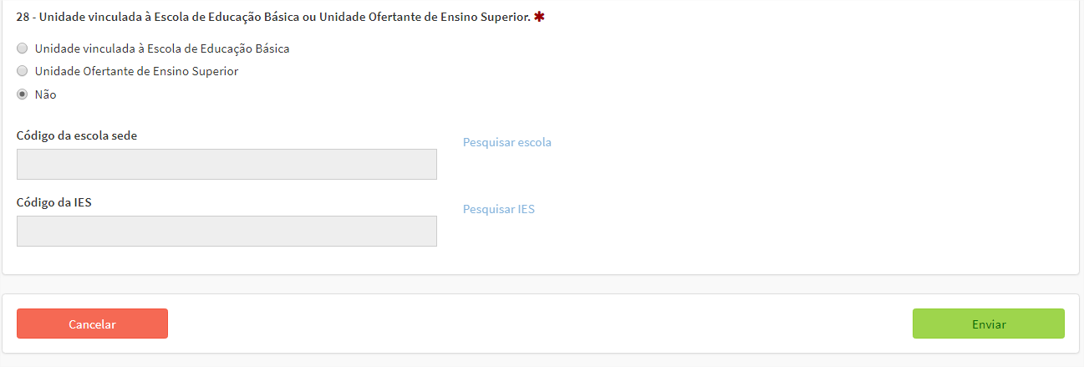
Cadastro de escola
Campo obrigatório para todas as escolas; Apenas uma opção pode ser selecionada.
Preenchido como Default = Não
Identificação
Código da escola sede - Se informado vinculada a outra escola de educação básica o campo torna-se obrigatório. Apenas um código pode ser informado; deve ser válido; não pode ser igual ao da escola atual; não deve ser de uma escola paralisada.
Código da IES - Se informado escola vinculada a IES o campo torna-se obrigatório. Apenas um código pode ser informado, deve ser válido, não deve ser de uma IES paralisada ou extinta. Crítica Cruzada.
Erro: Escola vinculada a Instituição de Ensino Superior sem turmas de Educação Profissional.

Slide 26
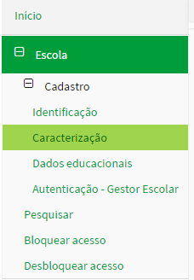
Cadastro de escola
Caracterização

Slide 27
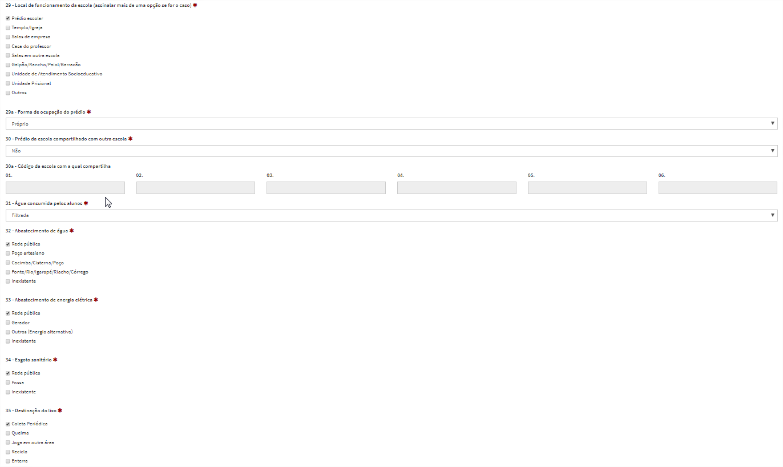
Cadastro de escola
Caracterização
Para as escolas que já estavam cadastradas no ano anterior, os campos virão preenchidos, confira todas as informações. Se algum campo estiver incorreto, corrija-o.
Total de funcionários e Alimentação Escolar : não possuem carga inicial.
Local de funcionamento da escola: Pode ser assinalado mais de uma opção, sendo assim, declare todos os locais que funcionem salas da escola.
Atenção! Os campos de tipo de atendimento da turma serão habilitados conforme o local de funcionamento da escola.
Os campos Forma de ocupação do prédio e Prédio Compartilhado serão habilitados se informado Prédio Escolar e serão campos obrigatórios.
Obs: O campo Forma de ocupação do prédio também é habilitado como informação opcional para Galpão/ Rancho/ Paiol/ Barracão.
Fique atento ao aviso de prédio Cedido e compartilha com outra escola para verificar se não houve erro de informação. Lembre-se apenas a escola que cede espaço deve informar prédio compartilhado.

Slide 28
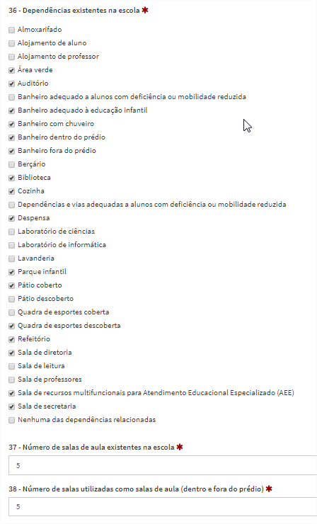
Cadastro de escola
As dependências sala de recursos, biblioteca e laboratório informática somente devem ser informadas, quando o espaço em que se encontram é de uso exclusivo dessas dependências. As demais dependências que compartilham o mesmo espaço com outra podem ser declaradas sem o critério de exclusividade do local.
Caracterização
Aviso: Escola com abastecimento de água inexistente e informou banheiro com chuveiro e/ou lavanderia.
Se informado o campo “Nenhuma das Dependências” relacionadas, as opções anteriores serão desmarcadas.
Campo de preenchimento obrigatório apenas para as escolas que informaram Local de funcionamento Prédio Escolar.

Slide 29
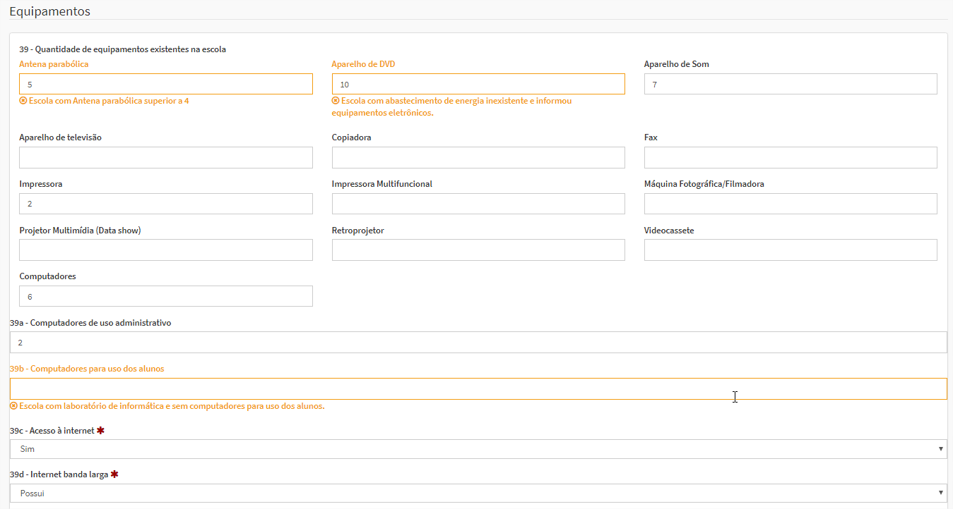
Cadastro de escola
Caracterização
Aviso para números de equipamentos elevados.
Aviso: Escola com abastecimento de energia inexistente e informou equipamentos eletrônicos.
Se informado computadores os campos 39a, 39b, 39c e 39d serão habilitados .
Aviso: Escola com laboratório de informática sem computadores de uso dos alunos.

Slide 30
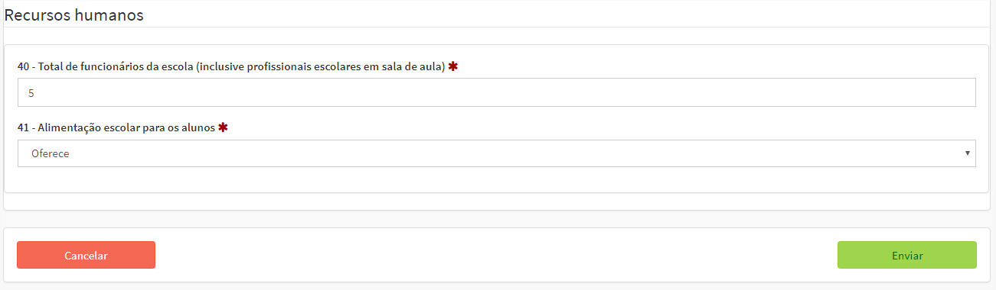
Cadastro de escola
Caracterização
Campos obrigatórios
Atenção! No caso específico das escolas privadas, caracterizam-se como oferta de alimentação escolar os seguintes casos: É o primeiro ano de funcionamento da escola, e esta pretende oferecer alimentação escolar no próximo ano; A escola já está em funcionamento, nunca ofereceu alimentação escolar e tem interesse em oferecê-la no próximo ano; e a escola já oferece alimentação escolar e a oferta será mantida no próximo ano.

Slide 31
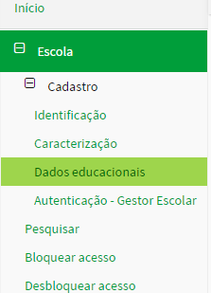
Cadastro de escola
Dados Educacionais

Slide 32
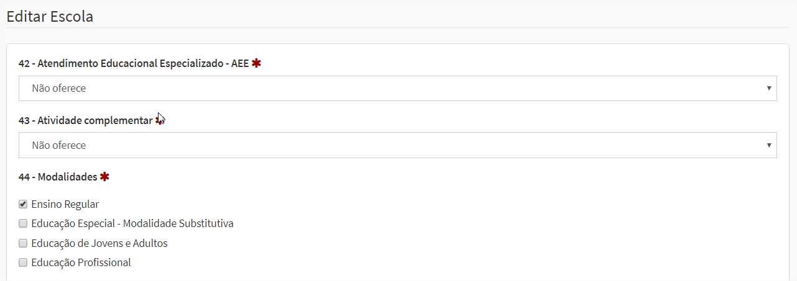
Cadastro de escola
Dados Educacionais
As informações dos dados educacionais da escola não estarão carregadas. O preenchimento dessas informações é importante para a disponibilização de informações no cadastro de turma e para o remanejamento.
AEE – se informada a opção exclusivamente, não será informada atividade complementar e modalidade na escola.
Atividade complementar – se informada a opção exclusivamente, não será informada AEE e modalidade/etapa na escola.
Se informada modalidades e etapas e a opção do AEE ou atividade complementar for alterada para “Exclusivamente”, todas as informações de modalidade serão apagadas.
Se existirem turmas cadastradas, as opções referentes ao tipo de atendimento e modalidade não poderão ser alteradas.

Slide 33
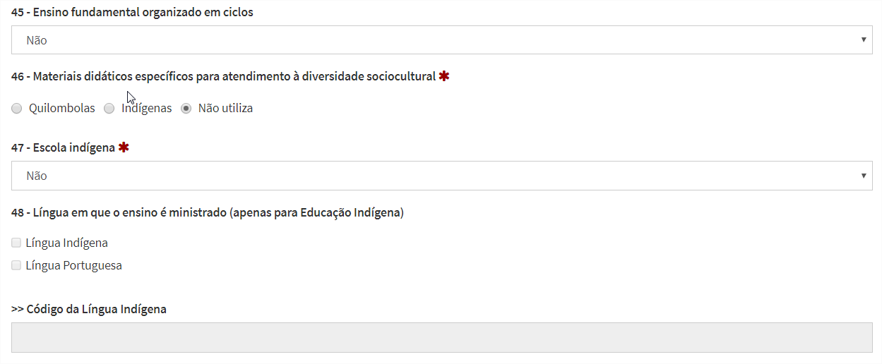
Cadastro de escola
Dados Educacionais
Campo habilitado apenas se informado as modalidades Ensino Regular ou Especial – modalidade substitutiva.
A validação com a existência de ensino fundamental na escola será realizada apenas no Fechamento.
Campo obrigatório. Se informado “Sim” deverá ser informado campo “48 - Língua em que o ensino é ministrado. Se informado Língua indígena deverá ser informado o código da Língua Indígena.
Campos Escola Indígena, Língua em que o Ensino é ministrado, Escola cede espaço para turmas do Programa Brasil Alfabetizado e Escola abre aos finais de semana para a comunidade são carregados, conforme informação do ano anterior e deverão ser atualizados quando necessário.

Slide 34
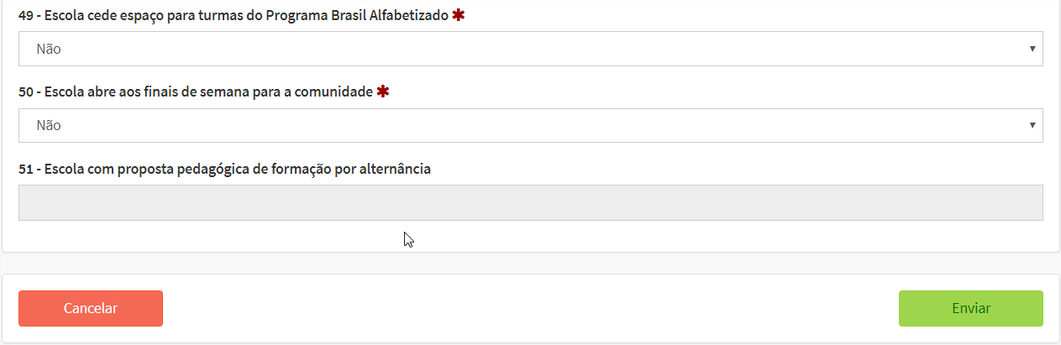
Cadastro de escola
Dados Educacionais
Para as escolas que não informarem modalidade de ensino, o campo ‘Escola oferece proposta pedagógica de formação por alternância’ não deve ser habilitado.
Critica cruzada de erro: Escolas exclusivas de Educação Infantil, Ensino Fundamental Anos Iniciais, Atividade Complementar e AEE não se enquadram no perfil de escolas com proposta pedagógica de formação por alternância.

Slide 35
CADASTRO DE TURMAS
PESQUISA DE TURMAS

Slide 36
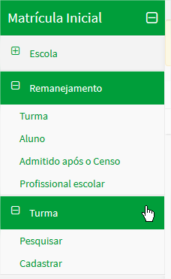
Cadastro de Turma
Remanejamento de Turma

Slide 37
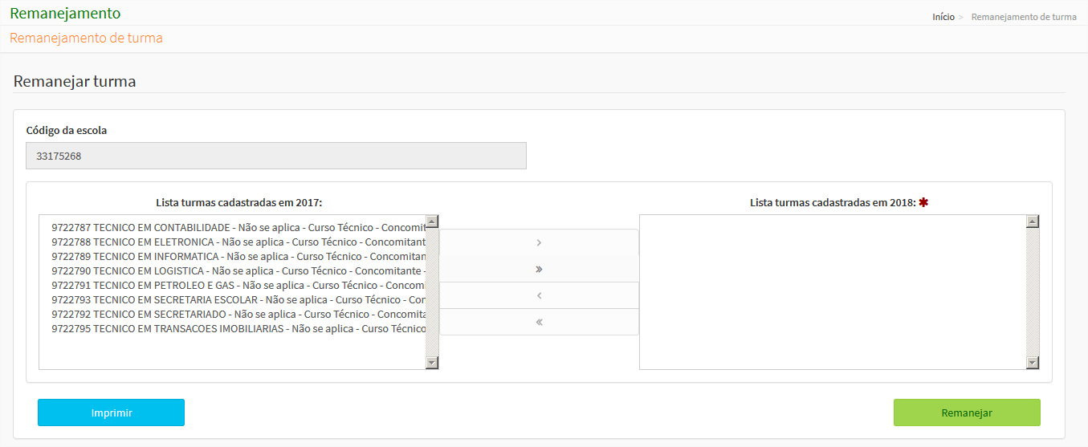
Cadastro de Turma
Remanejar Turma
O remanejamento é uma ferramenta opcional que tem o objetivo de facilitar o preenchimento dos dados do Censo Escolar transferindo informações do ano anterior para o Censo corrente.
Atenção! Caso você remaneje uma turma, a mesma sai da lista de remanejamento. Porém, se a turma remanejada for excluída, a mesma volta para o remanejamento
Só poderão remanejar as turmas caso tenha declarado, nos Dados Educacionais, as informações de tipo de atendimento e modalidade
Selecionar todas as turmas para serem remanejadas. Após seleção clique em “Remanejar”
Selecionar as turmas que deverão ser remanejadas.

Slide 38
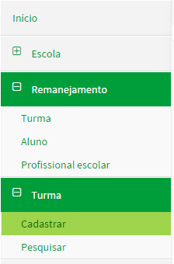
Cadastro de Turma
Cadastrar Turma

Slide 39
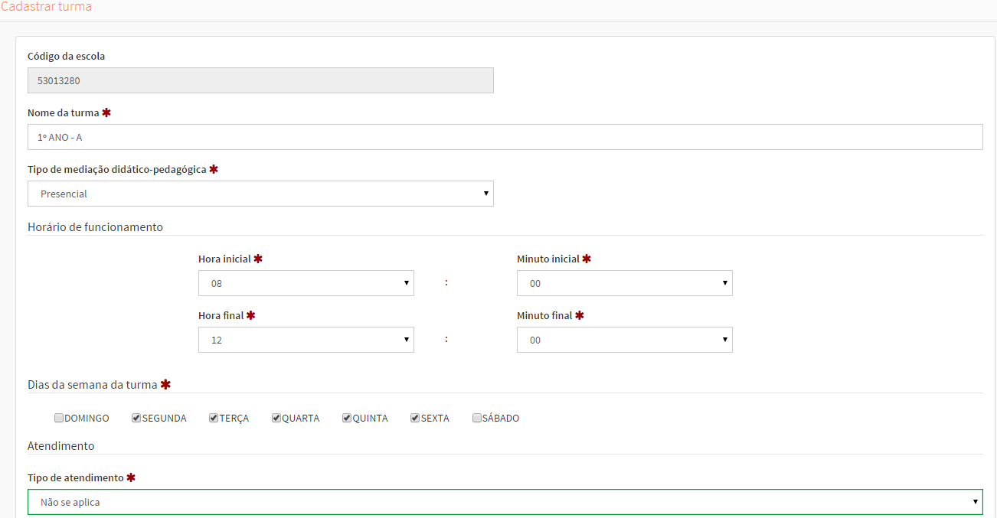
Cadastro de Turma
O nome da turma é para controle da escola.
Orientação: identifique ciclo/série/ano e turno. Exemplo: 1ª ANO – A — Manhã.
Cadastrar Turma - Escolarização
Informe o tipo de atendimento da Turma. Se informado “Atividade Complementar” será habilitado o campo de “Tipo de Atividade Complementar”. Se informado AEE será habilitado o campo de atividades do AEE. Para os outros tipos de turmas são habilitados os campos das turmas de escolarização (modalidade , etapa e disciplina).
Presencial - Todas as modalidades e etapas
Semipresencial - Modalidade (Especial e EJA); Etapa (EJA Anos Iniciais, Finais e Médio)
EAD - Modalidade (Regular ,EJA e Educação Profissional); Etapa (EJA Anos Iniciais, Finais e Médio, Todas as etapas da Educação Profissional e Ensino Médio – Normal Magistério)

Slide 40
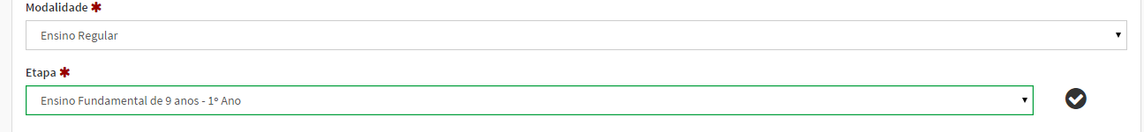
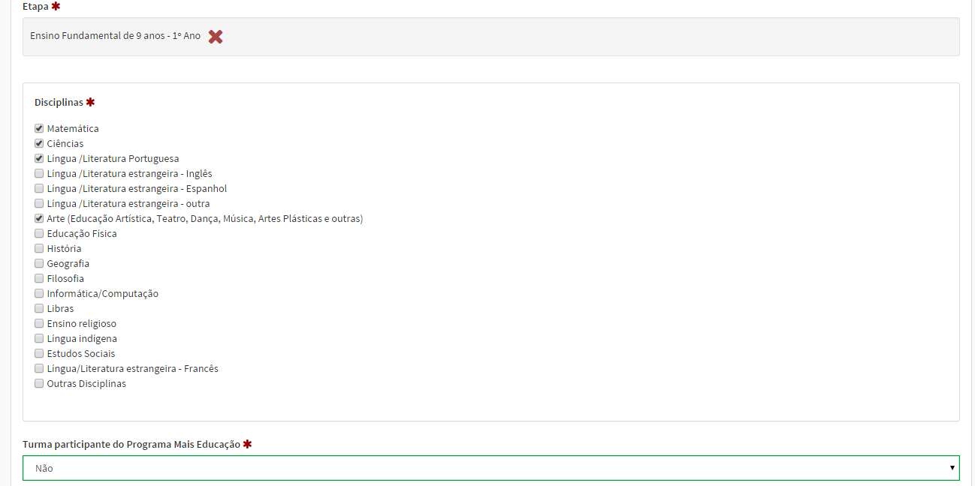
Cadastro de Turma
Só serão habilitadas as modalidade informadas nos dados educacionais da escola.
Cadastrar Turma - Escolarização
Confirme a etapa de ensino que a escola oferece.
Caso seja necessário alterar a etapa, clique aqui .
As disciplinas são habilitadas de acordo com a etapa de ensino.
O campo turma participante do Programa Mais Educação é habilitado apenas para as etapas do Ensino Fundamental do Ensino Regular e Educação Especial de escolas estaduais e municipais

Slide 41
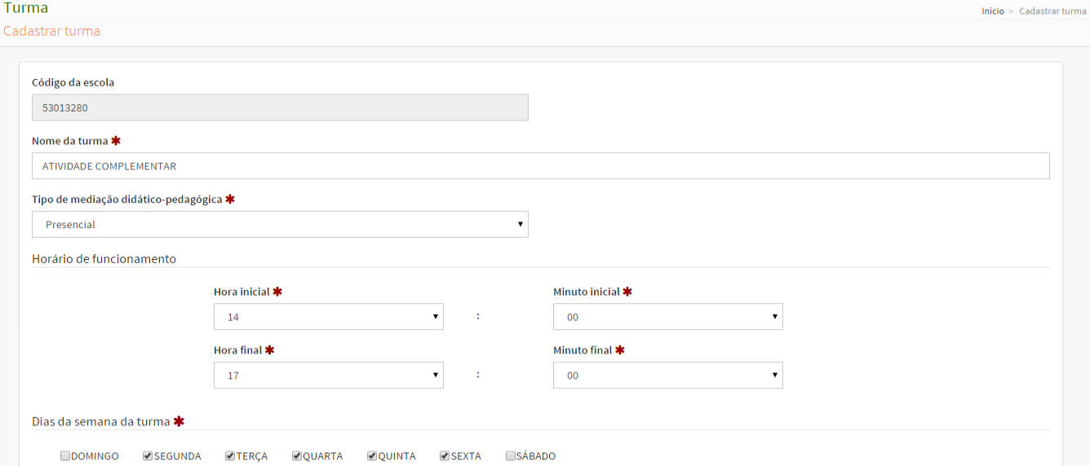
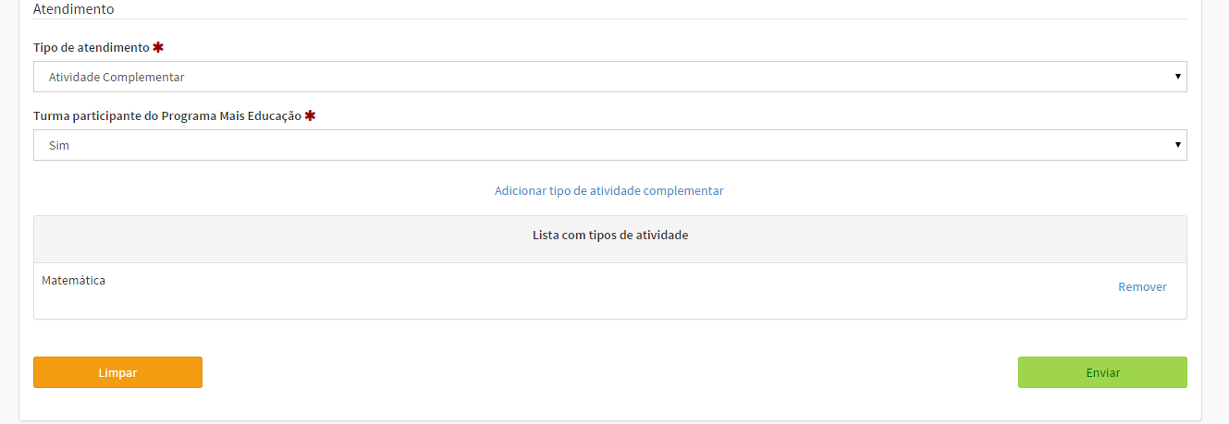
Cadastro de Turma
Cadastrar Turma – Atividade Complementar
Tipo de mediação didático-pedagógica - presencial.
Atenção! Fiquem atentos ao horário de funcionamento da turma e à informação dos dias da semana.
O campo turma Participante do Programa Mais Educação é habilitado apenas para escolas estaduais e municipais.
É necessário Informar as atividades realizadas na turma de atividade complementar. Podem ser informadas até 6 tipos de atividade complementar na mesma turma.

Slide 42
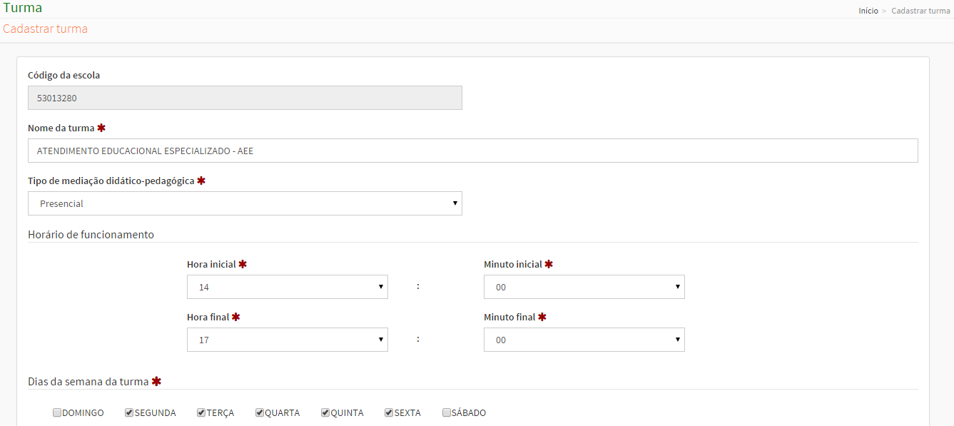
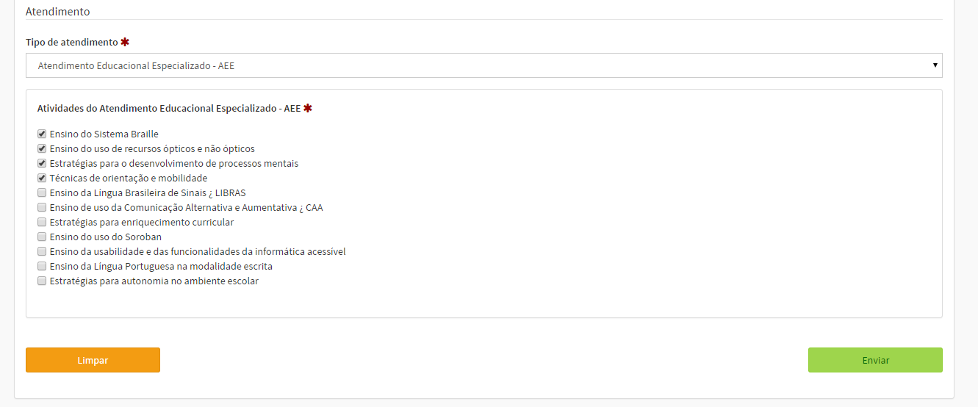
Cadastro de Turma
Cadastrar Turma – Atendimento Educacional Especializado
Tipo de mediação didático-pedagógica - presencial.
Atenção! O AEE é ofertado no contraturno da escolarização . Mas caso o aluno esteja em uma turma de escolarização integral pode sair da aula para fazer o AEE
Informe as atividades de Atendimento Educacional Especializado oferecido na turma de AEE.

Slide 43

Cadastro de Turma
Maneiras de informar o aluno em tempo integral
1ª) Turmas de escolarização em tempo integral
Não é necessário cadastrar turmas de atividade complementar, apenas deve ser informado, na turma de escolarização, o horário que os alunos permanecem em atividades escolares.
Se as atividades complementares forem oferecidas pelo PNME, é necessário informar que a turma participa do programa no cadastro da turma.
Não serão informadas quais as atividades complementares oferecidas e nem mesmo os profissionais/monitores responsáveis pela execução.
Usado geralmente quando todos os alunos da turma ficam no período integral

Slide 44
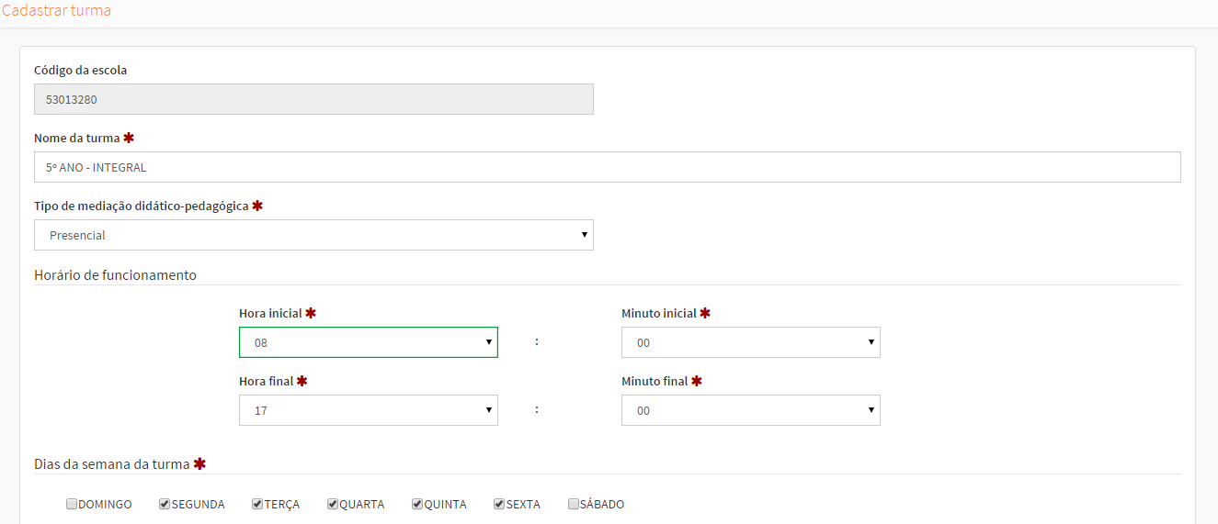
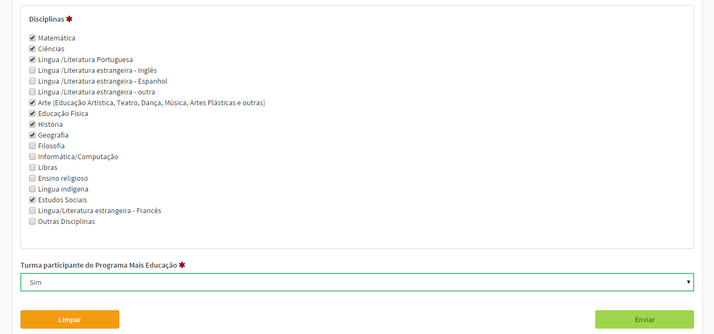
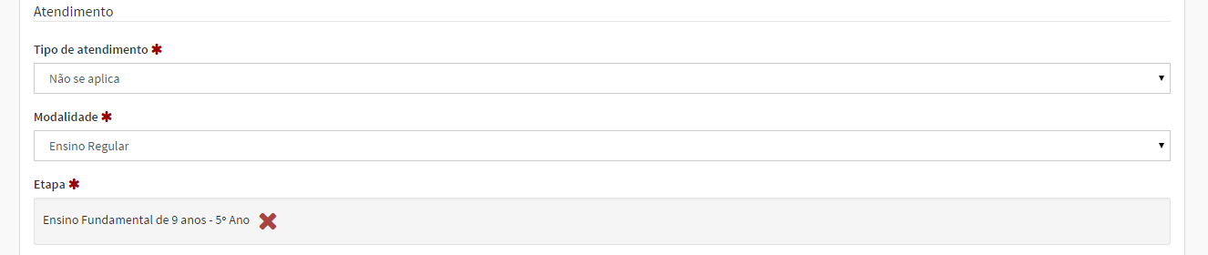
Cadastro de Turma
No sistema Educacenso...

Slide 45
Cadastro de Turma
2ª Turmas de escolarização e de atividade complementar
Além da turma de escolarização, deve ser cadastrada a turma de atividade complementar.
Os alunos deverão ser informados nas turmas de escolarização e nas turmas de atividade complementar nas quais participam (os participantes).
As turmas de atividade complementar devem ter a informação do horário, dias da semana e do tipo de atividade oferecida.
Sempre que os alunos da mesma turma realizam atividades complementares em horários distintos ou quando nem todos são de tempo integral.
Podem ser cadastradas até 6 tipos de atividade complementar em cada turma.
É necessário informar que a turma Participa do Programa Mais Educação, apenas nas turmas de atividade complementar
O aluno pode ser vinculado em até 4 turmas de atividade complementar.

Slide 46
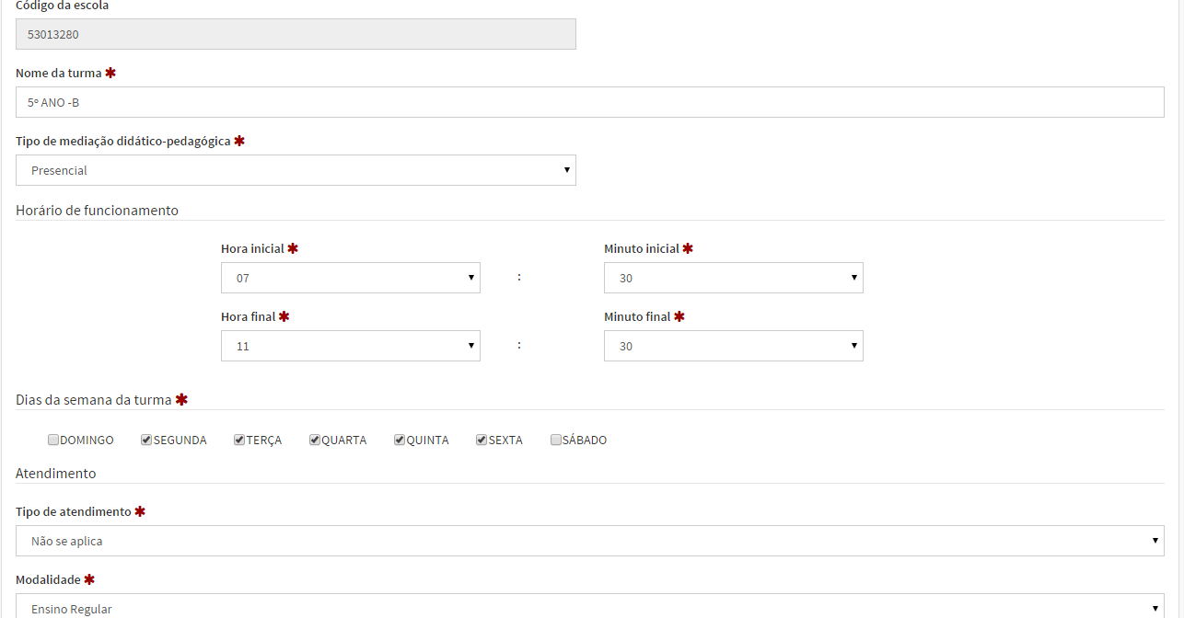
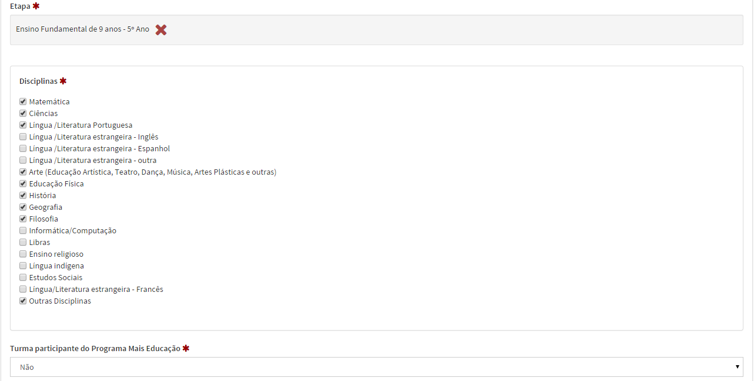
Cadastro de Turma
No Educacenso – Escolarização ...

Slide 47
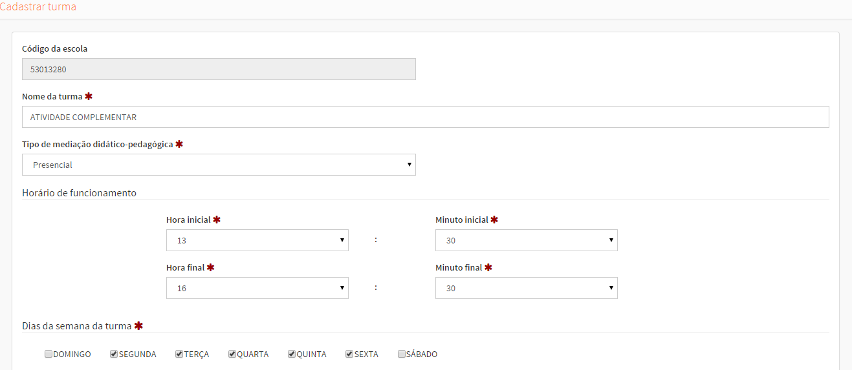
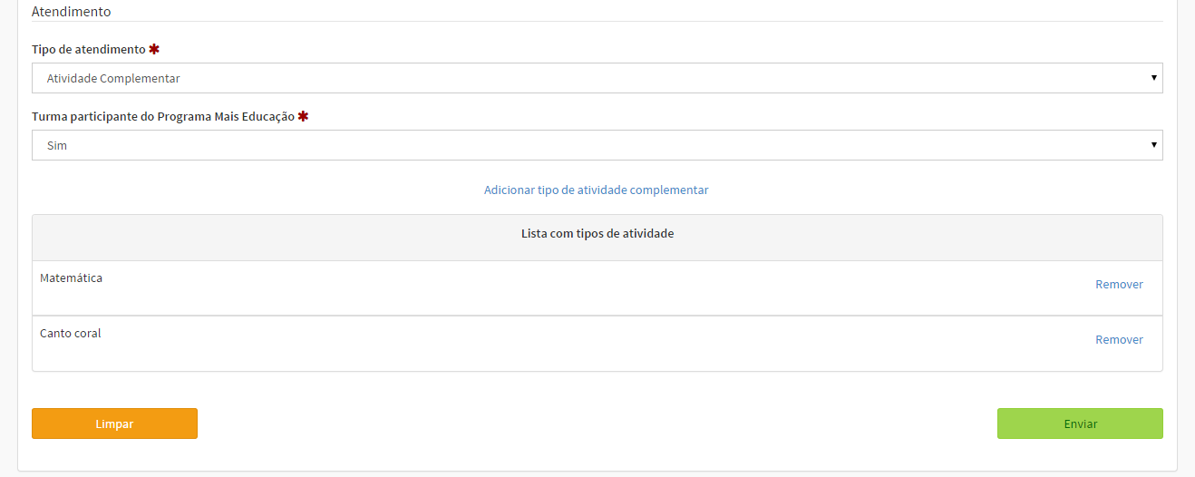
Cadastro de Turma
No Educacenso – Atividade Complementar ...

Slide 48
Cadastro de Turma
Diferenciando as maneiras de informar
Maneiras | Como é realizado o cálculo para o tempo integral? | Informa-se o tipo das atividades complementares? | Informa-se o profissional/monitor de atividade complementar?
1ª Turmas de escolarização | Considera apenas o tempo da escolarização (Se for igual ou superior a 7 horas diárias) | Não | Não
2ª Turmas de atividade complementar | Considera o tempo da escolarização (se for menor que 7 horas diárias) e o tempo e dias da semana das atividades complementares. | Sim | Sim

Slide 49
Cadastro de Turma
Diferenciando as maneiras do tempo integral.
Maneiras | Há como indicar que a turma faz parte do Programa Mais Educação? | Precisa de diário de frequência? | É preciso informar de acordo com a data de referência do Censo?
1ª Turmas de escolarização | Sim | Sim | Sim
2ª Turmas de atividade complementar | Sim | Sim. É importante que a frequência às atividades seja controlada para facilitar a organização da escola e o preenchimento do Censo Escolar. | Sim

Slide 50
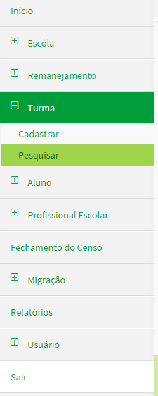
Cadastro de Turma
Pesquisar Turma

Slide 51
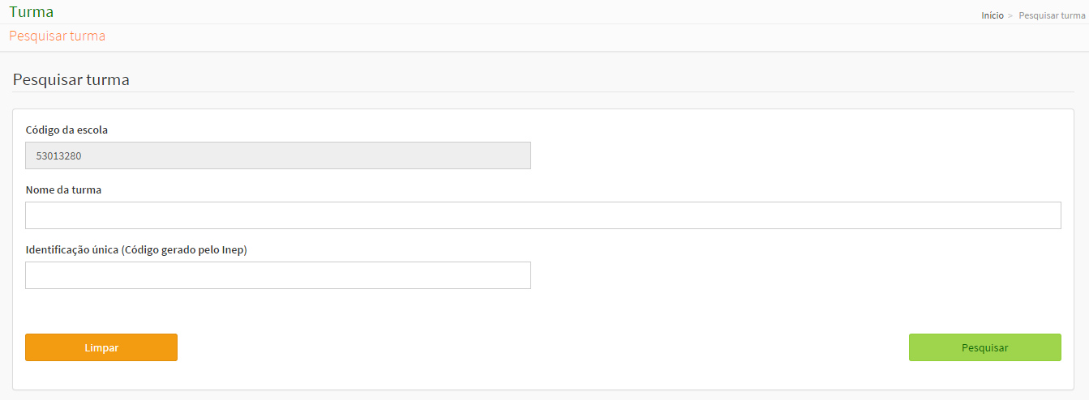
Cadastro de Turma
Pesquisar Turma
É possível pesquisar as turmas pelo Nome ou Código da Turma.

Slide 52
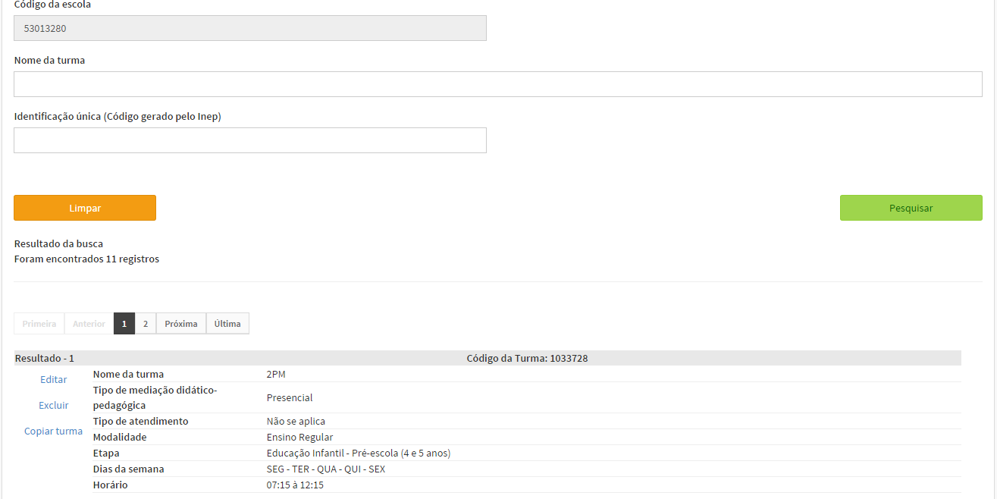
Cadastro de Turma
Pesquisar Turma - Resultado
Atenção ! É preciso ter cuidado ao editar turmas que tenham docentes e/ou alunos vinculados.
No resultado da Pesquisa são apresentadas as opções: Editar Turma, Excluir a turma e Copiar a Turma.
Não é permitido a edição de turmas com alunos/docentes para turmas multi.

Slide 53
Cadastro de Aluno (pessoa física)
Pesquisa de Aluno

Slide 54
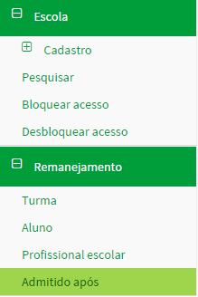
Cadastro de Aluno
Remanejar Aluno/ Admitido Após o Censo
É recomendado utilizar o remanejamento de aluno para evitar a duplicação de cadastro.
A lista de remanejamento apresentará somente os alunos que na Situação do Aluno 2017 foram informados como "Aprovado", "Reprovado", "Curso em Andamento", "Sem Movimentação" ou aqueles que não tenham informação na Situação do Aluno 2017. Os alunos com informação de "Transferido", "Deixou de frequentar" e "Falecido" não serão disponibilizados para remanejamento.

Slide 55
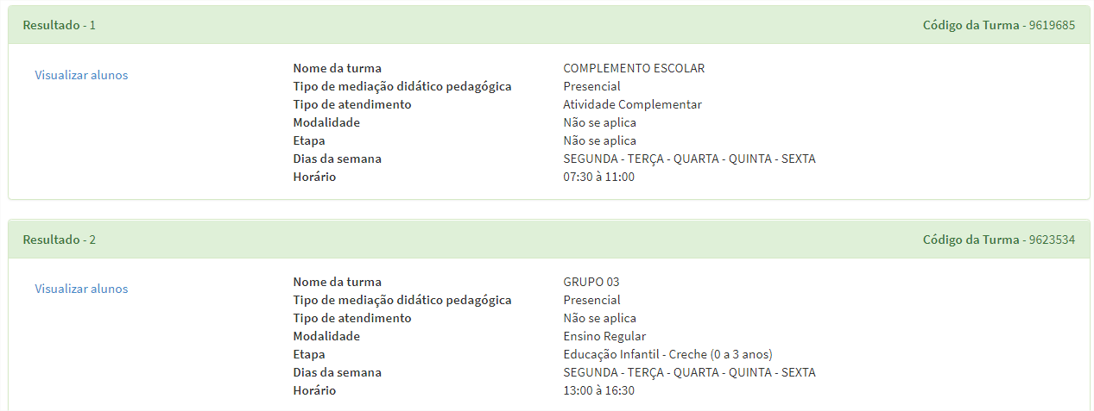
Cadastro de Aluno
Remanejar Aluno
Selecione a opção de visualizar os alunos das turmas cadastradas em 2017. Na opção Remanejar alunos Admitido Após será apresentada a modalidade e etapa da admissão.

Slide 56
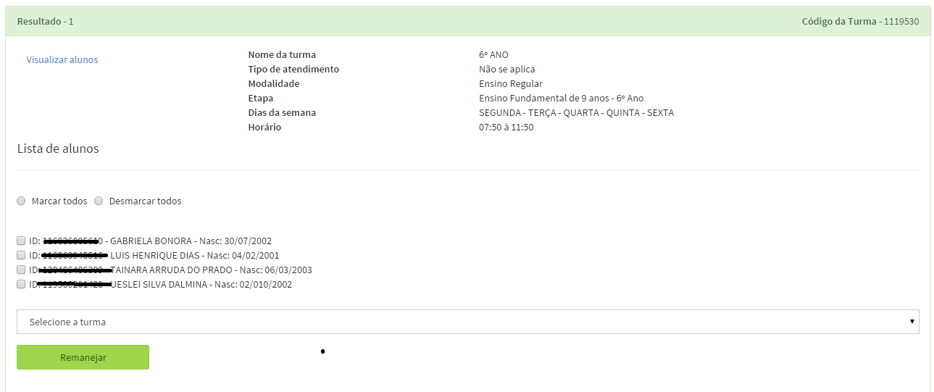
Cadastro de Aluno
Remanejar Aluno
Selecione os alunos que deseja Remanejar. Existe a opção para marcar todos os alunos da turma.
Após o remanejamento os alunos saem da lista para remanejamento. Obs: se já vinculado a escola, o aluno sairá automaticamente da lista de remanejamento; caso o aluno seja desvinculado retorna para a lista de remanejamento.
Selecione a turma para qual os alunos serão remanejados. É necessário ter turmas cadastradas em 2018 para realizar o remanejamento.
Em turmas ‘multi’ não pode ser remanejado todos os alunos para a mesma etapa.

Slide 57
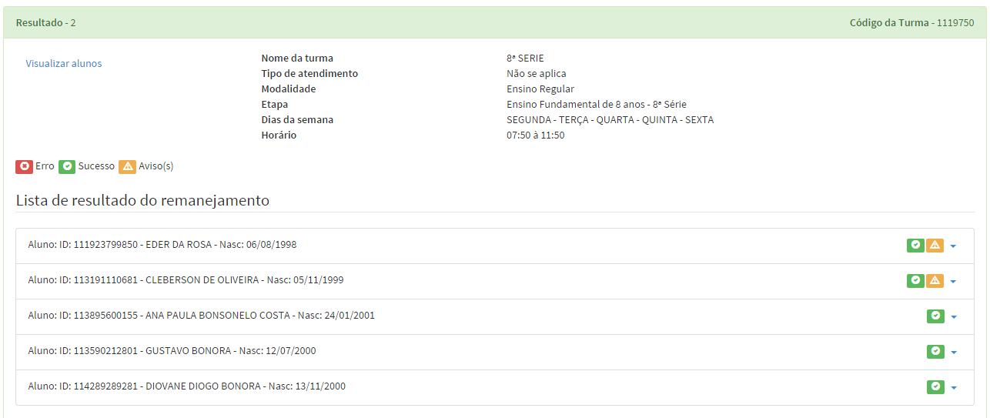
Cadastro de Aluno
Remanejar Aluno
Observe a lista de resultados do remanejamento, pois nela é apresentada se o remanejamento foi realizado com sucesso ou se há algum erro que impede o remanejamento.

Slide 58

Cadastro de Aluno
Remanejar Aluno
Caso existam erros o remanejamento não será permitido.

Slide 59
Cadastro de Aluno
Remanejar Aluno
As regras de remanejamento seguem as regras de vínculo do aluno. Dessa forma, algumas regras devem ser lembradas:
Apenas alunos com deficiência, transtornos globais do desenvolvimento e / ou altas habilitadades/ superdotação podem ser informados em turmas da Educação Especial e AEE;
Regra de idade por etapa de Ensino; Regra do mesmo horário, número de vínculos, etc.
Remanejamento realizado de acordo com informação do tipo de atendimento (escolarização só pode remanejar para escolarização; atividade complementar só pode remanejar para atividade complementar e AEE só pode remanejar para AEE).
    Com o remanejamento, todos os dados de vínculo do aluno são carregados conforme o ano anterior, por isso é importante conferi-los.

Slide 60

Cadastro de Aluno
Pesquisar Aluno

Slide 61

Cadastro de Aluno
Pesquisar Aluno
É possível fazer uma pesquisa em “Todo Brasil” ou “Apenas na escola”.
Quando a Pesquisa for realizada na própria escola, não será necessário outros filtros de pesquisa como obrigatórios.
Preencha os campos de Pesquisa do Aluno. Podem ser informados os campos de documento único (CPF, NIS e ID) ou nome do aluno e data de nascimento ou nome do aluno e filiação. Preencha o nome completo do aluno para poder realizar a pesquisa fonética.

Slide 62
Cadastro de Aluno
Pesquisar Aluno - Resultado
Sugere-se que a pesquisa seja pelos códigos de identificação únicos (CPF, NIS, Número da Matrícula ou ID) e caso não seja identificado que se pesquise pelo Nome completo e data de nascimento ou filiação, assim garante-se que todas as possibilidade de identificação da pessoa seja realizada.
na pesquisa
O campo UF e município de nascimento pode ser usado para complementar a pesquisa dos campos obrigatórios.

Slide 63


Cadastro de Aluno
Se existir no banco de dados aluno com os mesmos dados informados será apresentado o dado do aluno certo .
Pesquisar Aluno - Resultado
Para os alunos que informaram falecidos no Situação do Aluno 2017 será apresentada uma mensagem de aviso e o aluno não será disponibilizado para ser vinculado em 2018.
Se informado parte do nome do aluno na pesquisa, o sistema apresentará os resultados da Pesquisa “Like”.
na pesquisa
Se existir no banco de dados aluno com a mesma fonética do nome será apresentado o resultado dos prováveis.

Slide 64

Cadastro de Aluno
Pesquisar Aluno - Resultado
Para editar a Identificação e os Dados pessoais é necessário que o aluno esteja vinculado a sua escola.
É disponibilizado as opções: Editar Identificação, Editar Dados pessoais, Vincular, Visualizar vínculos do ano anterior.

Slide 65


Cadastro de Aluno
Pesquisar Aluno - Resultado
Clique no código da escola para visualizar os dados de vínculo.
Caso o aluno esteja vinculado a sua escola é possível editar o vínculo ou desvincular o aluno.

Slide 66

Cadastro de Aluno
Cadastrar Aluno
Se pesquisado em “Todo Brasil” e nenhum resultado para a pesquisa for encontrado, o sistema disponibiliza a opção de Cadastrar aluno.

Slide 67

Cadastro de Aluno
Cadastrar/ Editar Aluno - Identificação

Slide 68

Cadastro de Aluno
Cadastrar/ Editar Aluno - Identificação
CPF – campo opcional de preenchimento.
Ao preencher o CPF o sistema carrega o "Nome do Aluno", "Data de Nascimento" e "Nome da Mãe" de acordo com as informações que constam na base da Receita Federal.
As informações constantes na base de dados serão sobrepostas pelos dados da Receita.
Uma vez cadastrado e salvo o CPF, a informação não poderá ser apagada.
Atenção! Ao informar CPF para um aluno que já está cadastrado no Sistema, confira se realmente é o aluno correto, pois os dados serão alterados de acordo com a Receita Federal.

Slide 69

Cadastro de Aluno
Cadastrar/ Editar Aluno - Identificação
Atenção! Ao preencher SIM na opção 12 será aberto os campos “Tipo de deficiência do aluno” e “Recursos necessários para a participação do aluno em avaliações do Inep (Prova Brasil, Saeb, outros)”.
As opções de recursos necessários para a participação do aluno em avaliações do Inep (Prova Brasil, Saeb, outros) estarão habilitadas de acordo com a deficiência e/ou transtorno global do desenvolvimento do aluno, sendo de preenchimento opcional. Para alunos em turmas de etapas avaliadas pela Prova Brasil e SAEB será cobrada a informação como obrigatória no fechamento do Censo.

Slide 70

Cadastro de Aluno
Cadastrar/ Editar Aluno – Dados Pessoais

Slide 71

Cadastro de Aluno
Cadastrar/ Editar Aluno – Dados Pessoais
Campo editável para os alunos sem NIS – Carga inicial para alunos identificados de 0 a 48 meses.
Se preenchido Número da Identidade ou Certidão civil modelo antigo serão abertos outros campos para preenchimento.
Número da matrícula da certidão casamento é número único por pessoa física.
Quando for informada nacionalidade "Estrangeira“ será aberto o campo “Documento estrangeiro / Passaporte”.

Slide 72

Cadastro de Aluno
Cadastrar/ Editar Aluno – Dados Pessoais
Localização/zona de residência : campo obrigatório.
Ao preencher o CEP os campos de endereços serão preenchidos conforme os dados dos Correios, podendo ser editados.

Slide 73


Cadastro de Aluno
Vincular Aluno
Opção de realizar o vínculo após a finalização do cadastro.

Slide 74


Cadastro de Aluno
Vincular Aluno
Regras de vínculo:
- Aluno já vinculado nesta escola e horário.
- Aluno vinculado em outra escola mesmo horário.
- Aluno vinculado em duas turmas de escolarização.
- Aluno vinculado em x turmas de escolarização e x turmas de educação profissional
- Idade incompatível com a etapa de ensino
- Aluno sem deficiência vinculado a turmas de Educação Especial e AEE.
- Aluno já vinculado como profissional escolar nesta escola e horário!

Slide 75

Cadastro de Aluno
Vincular Aluno
Para alunos vinculados em escolas de dependência administrativa "1.Federal" e nas etapas de Curso Técnico (39,40,64), Curso Técnico Integrado (30,31,32,33,34) e Curso Técnico Integrado na Modalidade EJA - Nível Médio (74), é necessário informar a forma de ingresso.

Slide 76
Cadastro Profissional Escolar
Pesquisa de Profissional Escolar

Slide 77

Cadastro de Profissional escolar
Remanejar Profissional Escolar

Slide 78

Cadastro de Profissional escolar
Remanejar Profissional Escolar
Clique nessa opção para visualizar os profissionais escolares daquela turma em 2017.

Slide 79

Cadastro de Profissional escolar
Remanejar Profissional Escolar
Regras de remanejamento por função docente:
Auxiliar: apenas para turmas de escolarização
Profissional/monitor de atividade complementar: apenas para turmas de atividade complementar.
Docente : para todas as turmas
Intérprete de Libras: para todas as turmas
Os profissionais escolares de 2017 (presencial e semipresencial) só poderão ser remanejados para turmas presenciais e semipresenciais.
Remanejamento profissional por profissional pelo fato de ter que informar o tipo de contratação em escolas públicas e a disciplina do docente.
Ao remanejar o profissional escolar em sala de aula a sua função docente é carregada na turma para qual foi remanejado.

Slide 80

Cadastro de Profissional escolar
Pesquisar Profissional Escolar

Slide 81

Cadastro de Profissional escolar
Pesquisar Profissional Escolar
Preencha os campos de Pesquisa do Profissional Escolar. Podem ser informados os campos de documento único (CPF e ID) ou o nome do profissional escolar e data de nascimento ou nome do profissional escolar e filiação.

Slide 82

Cadastro de Profissional escolar
Pesquisar Profissional Escolar – Resultado
Atenção! Para editar a Identificação e Dados pessoais é necessário que o profissional escolar esteja vinculado a sua escola.
São disponibilizados as opções: Editar/Visualizar Identificação, Editar/Visualizar Dados pessoais e Vincular.
Caso o profissional escolar esteja vinculado a sua escola é possível editar o vínculo ou desvincular o profissional escolar.

Slide 83

Cadastro de Profissional escolar
Pesquisar Profissional Escolar – Resultado
Clique no código da escola para visualizar os dados de vínculo.
Caso o profissional escolar esteja vinculado a sua escola é possível editar o vínculo ou desvincular o profissional escolar.

Slide 84

Cadastro de Profissional escolar
Cadastrar Profissional Escolar
Se nenhum resultado para a pesquisa for encontrado, o sistema disponibiliza a opção de Cadastrar Profissional Escolar

Slide 85

Cadastro de Profissional escolar
Cadastrar/ Editar Profissional Escolar - Identificação

Slide 86


Cadastro de Profissional escolar
Cadastrar/ Editar Profissional Escolar - Identificação
Ao preencher o CPF o sistema carrega o "Nome do Profissional Escolar", "Data de Nascimento" e “Filiação" de acordo com as informações que constam na base da Receita Federal.
As informações constantes na base de dados serão sobrepostas pelos dados da Receita.
Atenção! Uma vez cadastrado e salvo, a informação do CPF não poderá ser apagada.
O CPF é obrigatório para brasileiros e brasileiros nascidos no exterior ou naturalizados.

Slide 87

Cadastro de Profissional escolar
Cadastrar/ Editar Profissional Escolar – Dados Pessoais

Slide 88


Cadastro de Profissional escolar
Cadastrar/ Editar Profissional Escolar – Dados Pessoais
Ao preencher o CEP, os campos de endereços serão preenchidos conforme a base de dados dos Correios, podendo ser editados (exceto UF e Município).
Se informado a escolaridade superior, o sistema habilita os demais campos relacionados ao nível superior.

Slide 89

Cadastro de Profissional escolar
Cadastrar/ Editar Profissional Escolar – Dados Pessoais
Informe o curso superior do profissional escola.
Caso não encontre a IES na lista, informe a ultima opção do formulário: “99999 – outros”

Slide 90



Cadastro de Profissional escolar
Após o cadastro/edição o sistema perguntará se deseja vincular o profissional
Vincular Profissional Escolar

Slide 91

Cadastro de Profissional escolar
Vincular Profissional Escolar
Docente: Habilita todas as turmas (exceto EAD);
Docente Titular – Coordenador de tutoria – EAD: Habilita turmas de EAD;
Docente Tutor – Auxiliar (de módulo ou disciplina – EAD: Habilita turmas de EAD;
Auxiliar/Assistente Educacional: Habilita as turma de escolarização (exceto EAD);
Intérprete de Libras: Habilita todas as turmas (exceto EAD);
Profissional Monitor de Atividade Complementar: Habilita turmas de Atividade Complementar.

Slide 92

Cadastro de Profissional escolar
Vincular Profissional Escolar
Situação funcional/ Regime de contratação habilitado apenas em escolas públicas.

Slide 93
Fechamento do Censo

Slide 94

Fechamento do Censo

Slide 95

Fechamento do Censo
As cores Laranja, vermelho, azul e verde indicam o status da validação, sendo elas respectivamente: validado com avisos, validado com erros, disponível para validação e validado sem erros e avisos.
Caso tenha feito a correção em nova aba, poderá clicar em revalidar e confirmar a correção.
Para realizar o Fechamento do Censo Escolar é necessário verificar se ainda existe algum erro ou aviso em cada um dos cadastros do Sistema Educacenso.

Slide 96

Fechamento do Censo
É importante a verificação e correção dos avisos (se necessário). Os erros devem ser corrigidos para prosseguir para o próximo bloco de validação (azul)

Slide 97

Fechamento do Censo
São aceitas turmas/disciplinas sem vínculo de docente desde que a informação seja confirmada pelo usuário. Caso haja turma sem docente, o sistema permitirá o fechamento apenas após a confirmação.
O sistema irá apresentar as críticas cruzadas, ou seja, são realizados cruzamentos entre as informações dos cadastros para identificar algumas inconsistências, por exemplo, a criação de turmas sem alunos ou docentes vinculados.
Notes:
s

Slide 98

Fechamento do Censo
Todas as disciplinas das turmas devem ser informadas, mesmo que elas não possuam docentes na data de referência do Censo.
Após a marcação e confirmação, o sistema habilitará o fechamento da escola.
Notes:
s

Slide 99

Fechamento do Censo
O recibo de fechamento deve ser salvo e impresso para subsidiar futuras consultas sobre a declaração.
Notes:
s

Slide 100
Módulo de Confirmação

Slide 101


SISTEMA EDUCACENSO
Confirmação de Matrícula
O Módulo de Confirmação de Matrícula tem como objetivo confirmar ou desconsiderar matrículas de alunos que possuem mais de um vínculo de escolarização (matrículas presenciais) em horários coincidentes ou não coincidentes.

Slide 102

SISTEMA EDUCACENSO
Confirmação de Matrícula
O módulo de confirmação de matrícula foi criado para atender ao disposto na Portaria 235, de 04 de agosto de 2011.

Slide 103
Análise Comparativa

Slide 104

SISTEMA EDUCACENSO
Análise Comparativa
Compara as matrículas informadas ao Educacenso no ano anterior com as matrículas informadas durante a coleta do ano corrente servindo assim como parâmetro para o informante.

Slide 105

Análise Comparativa
Os dados apresentados no relatório de análise comparativa variam conforme o perfil de usuário que o acessa.

Slide 106
Relatórios de Perfil
Relatórios Gestores
Relatórios de Notificação

Slide 107

Relatórios

Slide 108

Relatórios
Relatório de Perfil - Escola

Slide 109

Relatórios
Relatórios gestores – Escola

Slide 110
Instruções gerais
Ajuda e outras instruções sobre o Censo escolar
Caderno de Instruções - Apresenta os conceitos dos campos coletados na Matrícula Inicial e as tabelas que subsidiam as escolas na declaração correta dos dados. Vale lembrar que este documento é atualizado anualmente e recomenda-se que este seja consultado com frequência
Orientações de preenchimento do Censo Escolar - Programas e Políticas Federais - Objetiva orientar quanto ao correto preenchimento e acompanhamento das informações escolares, tendo em vista a necessidade estabelecida para cada um dos programas e políticas do Governo Federal.
Sistema Educacenso ano anterior - Para acessar o Educacenso de anos anteriores, basta colocar _ anderline e o ano de referência do Censo (http://educacenso.inep.gov.br/censobasico).
Navegação guiada - Objetiva auxiliar os declarantes no passo-a-passo de cada funcionalidade do sistema Educacenso
Vídeos tutoriais - Os vídeos tutoriais visam orientar os usuários do sistema Educacenso quanto à adequada declaração das informações sobre a Matrícula Inicial.

Slide 111
CRÉDITOS
• Coordenação de Articulação e Monitoramento da Coleta de Dados da Educação Básica
• Coordenação – Geral do Censo da Educação Básica - CGCEB

Slide 112





MUITO OBRIGADO(A)!
Acesse nossas redes sociais
Conheça nossas publicações
INSTAGRAM
FACEBOOK
TWITTER
YOUTUBE
PORTAL INEP
portal.inep.gov.br

Slide 113





MUITO OBRIGADO(A)!
Acesse nossas redes sociais
Conheça nossas publicações
INSTAGRAM
FACEBOOK
TWITTER
YOUTUBE
PORTAL INEP
portal.inep.gov.br

Slide 114

EQUIPE ESTADUAL SEDUC/SAEN
TÉCNICOS
Adalberto dos Reis Pimentel Júnior
Ana Célia de Leão
Antônio Cesar Rebelo Pontes
Ana Lúcia dos Anjos Picanço
Cintia Leila Barbosa dos Santos Costa
Jorge Luiz Malcher de Queiroz
Jorge Luiz Magalhães e Silva
José Raimundo do Espírito Santo de Oliveira
Leonildes Santana Lobo
Lícia de Nazaré Cohen dos Passos
Luís Cláudio dos Santos Ferreira
Maria Alves de Souza
Rejan da Silva Cunha
Rosineide Ferreira Lopes
Soraya Socorro Alves Figueiró
COORDENADORA
Simone do Socorro Brochado Palheta
TELEFONE:
(91) 3205-7510
(91) 3205-7511
(91) 3205-7512

